Slide 1
T.C.
ORMAN ve SU İŞLERİ BAKANLIĞI
SU YÖNETİMİ GENEL MÜDÜRLÜĞÜ
MODELLEME EYLEM PLANI
(MODEP)
Su Kalitesi Yönetimi Dairesi Başkanlığı
Modelleme Şube Müdürlüğü
06/05/2014

Slide 2
Çalışma Grubu 1’inci Toplantısının Gündemi
20.12.2013 tarihinde gerçekleştirilen Çalışma Grubu 1’inci Toplantısı’nda görüşülen konular şunlardır:
Su kaynakları modellerinin çeşitleri nelerdir?
Su kaynaklarının kalite ve hidrolojik açıdan modellenmesi nasıl ayrı ayrı mı yoksa bütüncül mü düşünülmelidir?
Dünya’daki diğer ülkelerin modelleme konusundaki tecrübeleri nelerdir?
Bakanlığın modelleme konusunda vizyonu kısa, orta ve uzun vadede nasıl olmalıdır?

Slide 3
Çalışma Grubu 1’inci Toplantısının Gündemi
Bakanlığın modelleme konusunda teknik ve idari yapısının şekillenmesinde nasıl bir yol izlenmelidir?
Ülkemize özgü yeni bir model oluşturulmalı mı, yoksa mevcut modellerle mi çalışılmalıdır?
Ülkemize özgü yeni bir model oluşturulması için doğru zaman nedir?
AB ülkelerinin geliştirdiği modeller mi yoksa ABD ve diğer ülkelerin modelleri mi esas alınmalıdır?

Slide 4
Çalışma Grubu 1’inci Toplantısında Alınan Kararlar
Modellemede ortak bir dil ve bakış noktası oluşturmalıdır.
Kısa vadede, en uygun model seçilmeli ve kullanılmalıdır.
Model düzensiz verilerle kolay çalıştırılabilmelidir.
Modelleme çalışmalarında su kaynağının havza bazında ele alınması gerekmektedir.

Slide 5
Çalışma Grubu 1’inci Toplantısında Alınan Kararlar
Yeraltı ve yerüstü sularının birlikte değerlendirilmesi gerekmektedir.
Modelleme koruma ve senaryo bazlı olmalıdır.
Üniversite ve enstitülerle birlikte çalışılmalıdır.
Modelleme konusunda uzman yetiştirilmelidir.

Slide 6
Çalışma Grubu 2’nci Toplantısının Gündemi
22.01.2014 tarihinde gerçekleştirilen Çalışma Grubu 2’inci Toplantısı’nda görüşülen konular şunlardır:
Modelleme Şube Müdürlüğü’nün yapılanması nasıl olmalıdır?
AB ülkelerinde ve ABD’de modelleme çalışmaları nasıl yapılıyor?
Modelleme çalışmalarında kamu kurumları, üniversiteler ve özel sektör neresinde olmalıdır?

Slide 7
Çalışma Grubu 2’nci Toplantısının Gündemi
Model seçiminde nelere dikkat edilmesi gerekmektedir?
Kamuya açık modeller mi, yoksa paralı modeller mi kullanılmalıdır?
ÇKS’lerin türetilmesinde hangi metot kullanılmalıdır?
Ekosistem modellemesi
Deterministik yaklaşım
Olasılık yaklaşımı

Slide 8
Çalışma Grubu 2’nci Toplantısında Alınan Kararlar
Bakanlık tarafından ihtiyaçlarının belirlenmesi için bir excel dosyasının oluşturulmalı ve bu ihtiyaçlar ile ilgili çalışma grubu üyelerinin görüşlerinin alınmalıdır.
Bakanlığın ihtiyaçları doğrultusunda amacı belirlenmeli ve Bakanlık bu amaca yönelik olarak çalışmalarına devam etmelidir.
Kısa, orta ve uzun vade kapsamında Bakanlığın hedefleri belirlenmelidir.

Slide 9
Çalışma Grubu 2’nci Toplantısında Alınan Kararlar
Çalışma grubunun öncelikle çalışma şeklinin ne olacağı, komisyonun hangi konular üzerinde çalışacağı ve modelleme konusunda Su Yönetimi Genel Müdürlüğünün nasıl bir çizgi izlemesi gerektiği amaç ve hedefleri hususunda belirlenmelidir .
Belirlenen Bakanlık yol haritası ile adım adım ana hedefe ulaşılmalıdır.
Belirlenen yol haritası kapsamında uygun ve sürdürülebilir model seçilmeli ve bir sonraki toplantıda fiili adımlar atılmaya başlanmalıdır.

Slide 10
Çalışma Grubu 2’nci Toplantısında Alınan Kararlar
Havza modelleme çalışmalarında işe öncelikli olarak hangi havzadan (verisi çok olan veya Ergene ve Susurluk gibi kritik durumda bulunan) başlanacağının veya ülkenin tümünün mü ele alınacağının belirlenmesi için havzalar arasında önceliklendirme yapılmalıdır.
Bakanlık personeli kendi başına model girdilerini girebilecek ve sonuçları yorumlayabilecek yeterlilikte olmalıdır.

Slide 11
Çalışma Grubu 3’üncü Toplantısının Gündemi
Modelleme Eylem Planı (MODEP)
Kısa, Orta ve Uzun vade kapsamında Bakanlığın Su Kaynaklarının Modellemesi Konusunda Hedefleri
Modelleme çalışmalarında havzaların önceliklerinin belirlenmesi
Uygun ve Sürdürülebilir modellerin ortaya konulması

Slide 12
Çalışma Grubu 3’üncü Toplantısında Alınan Kararlar
Modellerin sürdürülebilirliği açısından Modelleme Şube Müdürlüğünün kurumsallaşmasına önem verilmelidir.
Modelleme Şube Müdürlüğünün yapılanması ve üniversitelerin, enstitülerin modelleme çalışmalarında nasıl bir rol oynayacağının belirlenmesi için Modelleme Eylem Planı’na idari yapılanma olarak ayrı bir başlık eklenmelidir.
Sayın Prof.Dr.İzzet ÖZTÜRK’ün öngördüğü şekilde model başlıkları 6 grupta toplanmalıdır.

Slide 13
Çalışma Grubu 3’üncü Toplantısında Alınan Kararlar
Ekosistem ve ötrofikasyon modellerinin de MODEP’te yer alan model başlıklarına eklenmelidir.
MODEP geliştirilerek 3’lü matris şekline dönüştürülmelidir.
Sayın Prof.Dr.Mehmet EKMEKÇİ tarafından MODEP hakkında hazırlanan rapor Bilimsel Çalışma grubu üyeleriyle paylaşılmalıdır.
Bakanlık personelinin kendi başına model girdilerini girebilecek ve sonuçları yorumlayabilecek yeterliliğe kavuşturulmasına,

Slide 14
Çalışma Grubu 4’üncü Toplantısının Gündemi
Modelleme konusunda Genel Müdürlüğümüzün Stratejisi ve Yol Haritası
Modelleme Eylem Planı (MODEP)
Modelleme Başlıkları
Eğitim İhtiyaçları

Slide 15
MODEP
Geliştirilen MODEP 3’lü matris şeklinde hazırlanmıştır.
Modelleme Konuları – Modeller
Modelleme Konuları – Teknik Alt Çalışma Grupları
Modeller – Teknik Alt Çalışma Grupları

Slide 16
MODEP
Modeller 10 ana başlıkta toplanmıştır.
Hidrolojik Modelleme
Hidrolik Modelleme (1D/2D)
Hidrolik Modelleme (2D/3D)
Yeraltı Suyu (Hidrojeolojik ve Kalite Modelleme)
Su Kalitesi ve Ekoloji Modelleme

Slide 17
MODEP
Morfoloji Modelleme (1D/2D/3D)
Dalga Modellemesi
Operasyonel Modelleme
Su Kaynakları Yönetimi ve Tahsis Yönetimi Modellemesi
İklim Değişikliği Modellemesi

Slide 18
MODEP
Modelleme Konuları aşağıdaki başlıkları içermektedir.
Akarsu Kalitesi ve Ekosistemi
Akarsu Hidrodinamiği
Göl/Sulak Alanlar/Baraj Göllerinin Kalitesi
Göl/Sulak Alanlar/Baraj Göllerinin Ekosistemi
Göl/Sulak Alanlar/Baraj Göllerinin Hidrolojisi

Slide 19
MODEP
Göl/Sulak Alanlar/Baraj Göllerinin Hidrodinamiği
Kıyı ve Geçiş Sularının Kalitesi
Kıyı ve Geçiş Sularının Ekosistemi
Kıyı ve Geçiş Sularının Hidrolojisi
Kıyı ve Geçiş Sularının Hidrodinamiği
Kıyı ve Geçiş Sularında Kirletici Taşınımı

Slide 20
MODEP
Akarsularda Kirletici Taşınımı
Göl/Sulak Alanlar/Baraj Göllerde Kirletici Taşınımı
Yeraltı Sularında Kirletici Taşınımı
Yeraltı Sularının Hidrojeolojisi
Taşkın Risk Yönetimi
Kuraklık Yönetimi

Slide 21
MODEP
Havza Yönetimi
İçme Suyu Havzaları Özel Hüküm Yönetimi
Su Tahsis Yönetimi
Çevresel Kalite Standartlarının Belirlenmesi
Deşarj Standartlarının Belirlenmesi

Slide 22
MODEP
Teknik Alt Çalışma Grupları aşağıdaki şekilde oluşturulmuştur.
Akarsu/Kıyı ve Geçiş Suları Kalitesi/Ekolojisi Teknik Alt Çalışma Grubu
Akarsu/Kıyı ve Geçiş Suları Hidrolojisi/Hidrodinamiği Teknik Alt Çalışma Grubu
Yeraltı Suyu Kalitesi ve Hidrolojisi/Hidrodinamiği Teknik Alt Çalışma Grubu
Taşkın Risk Yönetimi Teknik Alt Çalışma Grubu

Slide 23
MODEP
Teknik Alt Çalışma Grupları Teknik Gruplar ile Planlama ve Politik Analiz Grupları olmak üzere 2 ayrı şekilde oluşturulmuştur.
Teknik Gruplar:
Hidroloji
Akarsular ve Göller
Kıyı Suları
Su Kalitesi ve Ekolojisi (Akarsular, göller ve kıyı suları)
Yeraltı Suları

Slide 24
MODEP
Politik Analiz Grupları:
Taşkın Risk Yönetimi
Kuraklık Yönetimi
Su Tahsis Yönetimi
İçme Suyu Havzaları Özel Hüküm Yönetimi
Nehir Havzası Yönetimi

Slide 25
MODEP GÖRÜŞLERİ
MODEP matrisleri ile ilgili SYGM Daire Başkanlıklarından ve Bilimsel Çalışma Grubu üyelerinden alınan görüşlere göre MODEP geliştirilmiş olup, ‘Su Kaynaklarını Modelleme Konusunda Strateji ve Yol Haritası’ dokümanı hazırlanmıştır.
Strateji ve Yol Haritası Dokümanı

Slide 26
Teknik Alt Çalışma Grubu I. Toplantısı
“Teknik Alt Çalışma Grupları” nda yer alması uygun görülen personeller Su Yönetimi Genel Müdürlüğü Daire Başkanlıklarından belirlenmiştir.
Teknik Alt Çalışma Grubu I. Toplantısı 12.03.2014 tarihinde Sayın Mertkan ERDEMLİ başkanlığında gerçekleştirilmiştir.

Slide 27
Teknik Alt Çalışma Grubu I. Toplantısında Alınan Kararlar
Su Kaynakları Modellemesi hususunda düzenlenecek eğitimlere Teknik Alt Çalışma Grubu üyelerinin de katılmaları gerekmektedir.
Teknik alt çalışma gruplarındaki personel sayısının arttırılması daire başkanlıklarından talep edilmelidir.
Su Kaynakları Modelleme Teknik Alt Çalışma Grubu Toplantıları ayda bir yapılmalıdır.

Slide 28
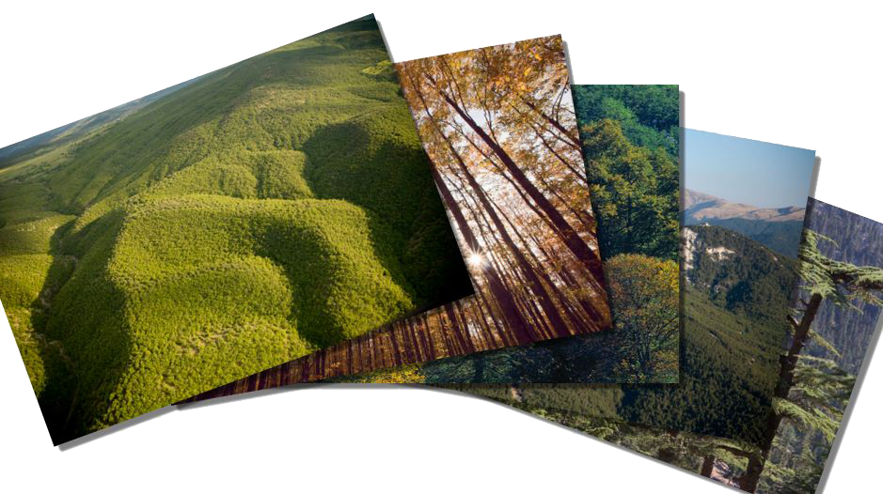
T.C.
ORMAN ve SU İŞLERİ BAKANLIĞI
ARZ EDERİM

